Slide 1
МБДОУ Детский сад «Колосок»
Презентация на тему:
«Ребенок в детском саду».
Подготовила: Карасева
Екатерина Романовна

Slide 3
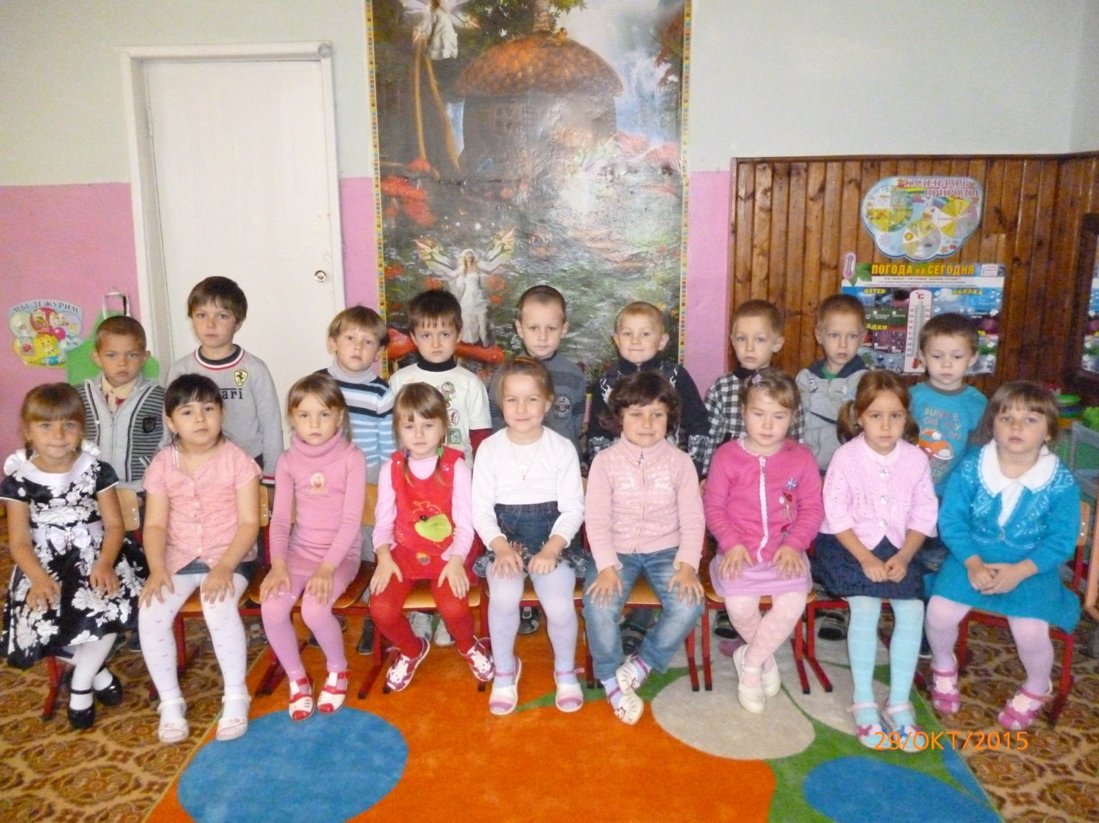
Наша группа «Солнышко»

Slide 4
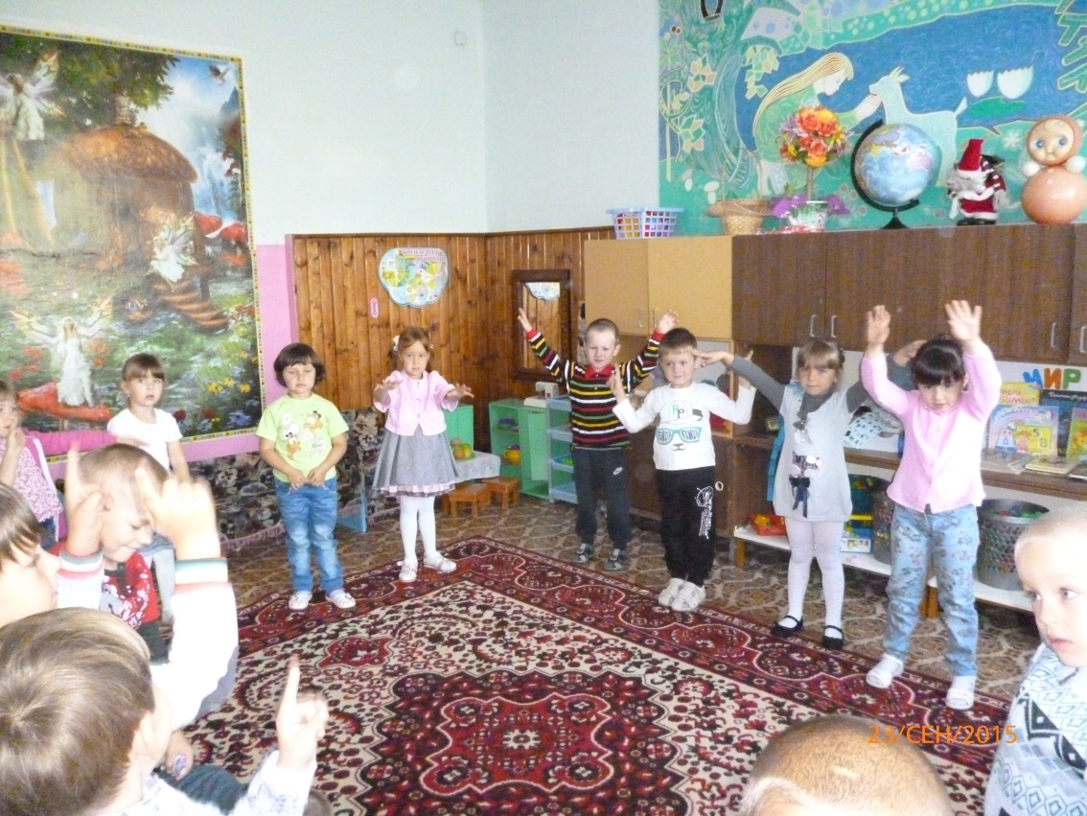
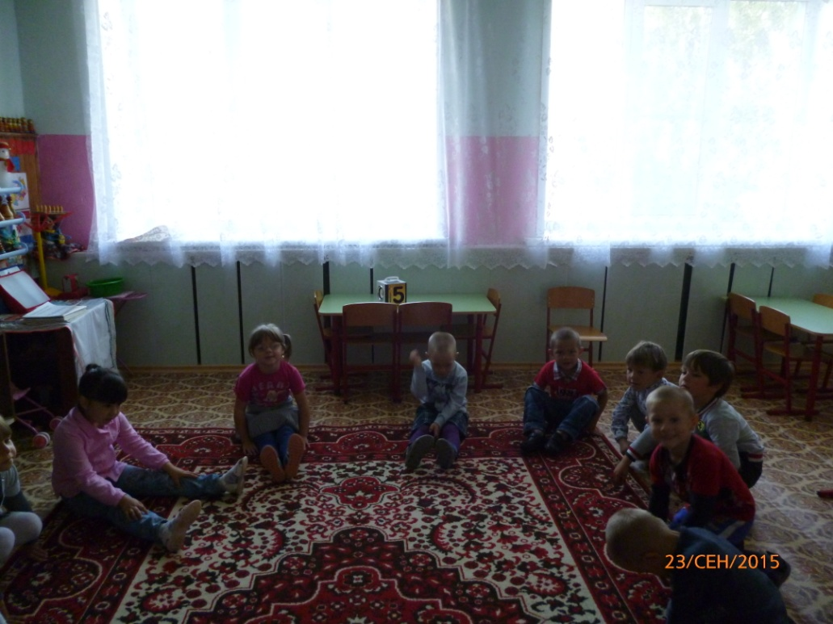
Если ты с утра проснулся, Улыбнулся, подтянулся. Зарядку сделал - раз, два, три, Значит, будешь здоров ты!

Slide 5
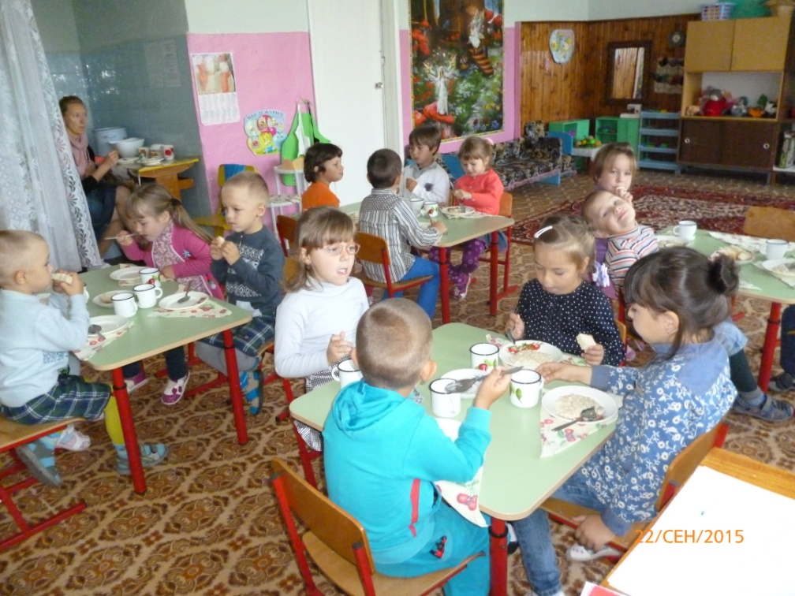
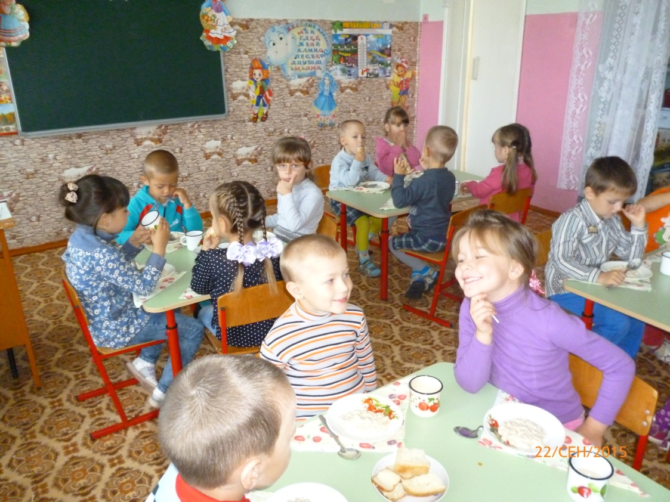
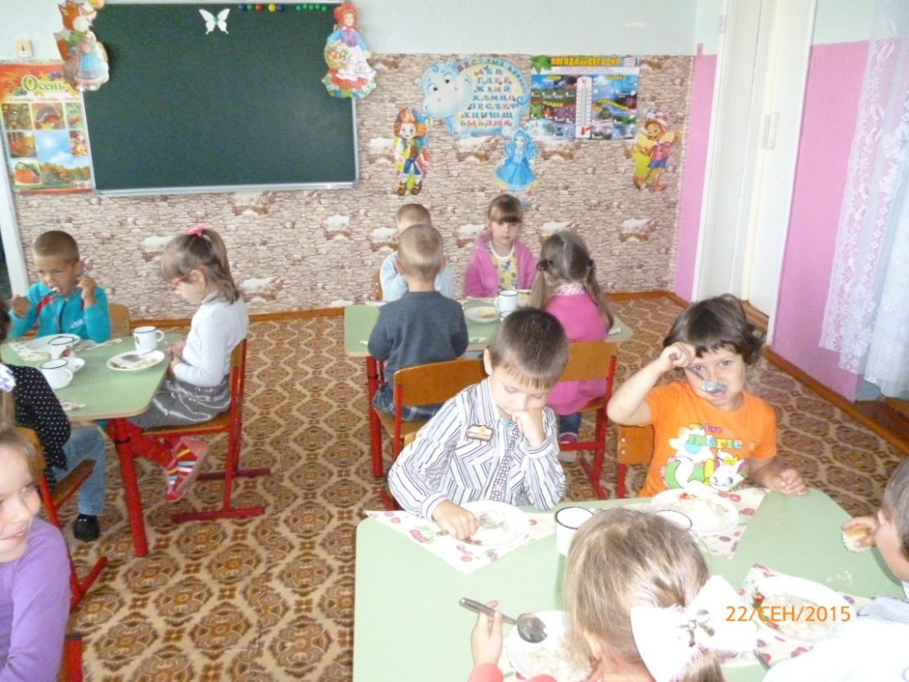
Мы за столиком сидим, Вкусный ЗАТВРАК мы едим. Постарались повара, Приготовили с утра

Slide 6
